Slide 1
Førelesing ST1101
08.03.21

Slide 2



Slide 3
Standard Normalfordeling
Definisjon. Ein normalfordelt variabel med forventing 0 og varians 1 seiast å vere standard normalfordelt.

Slide 4
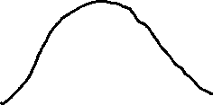

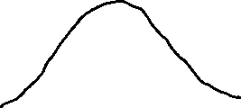



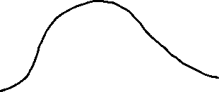




Slide 5


Slide 6








Slide 9
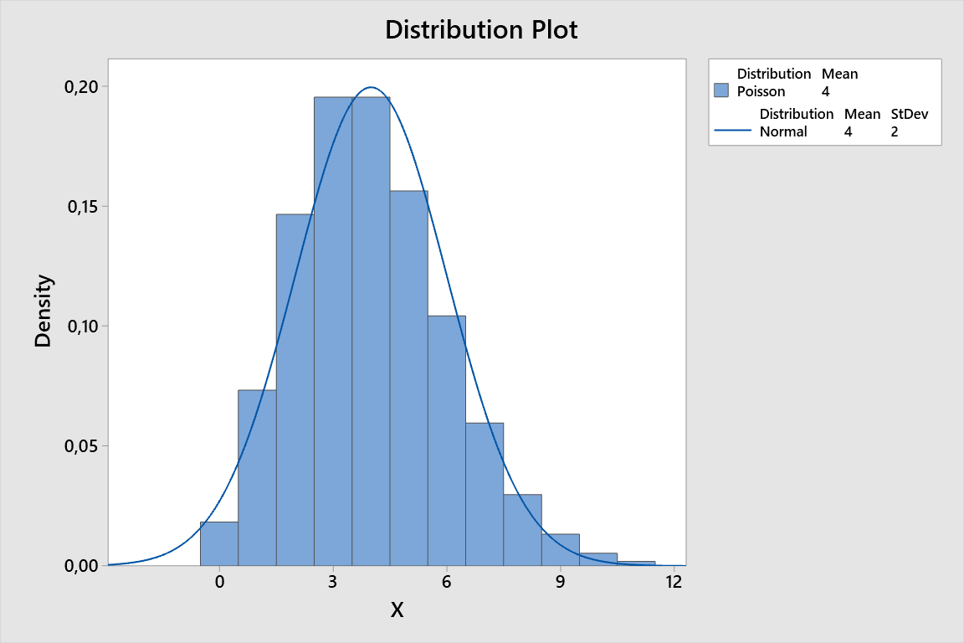
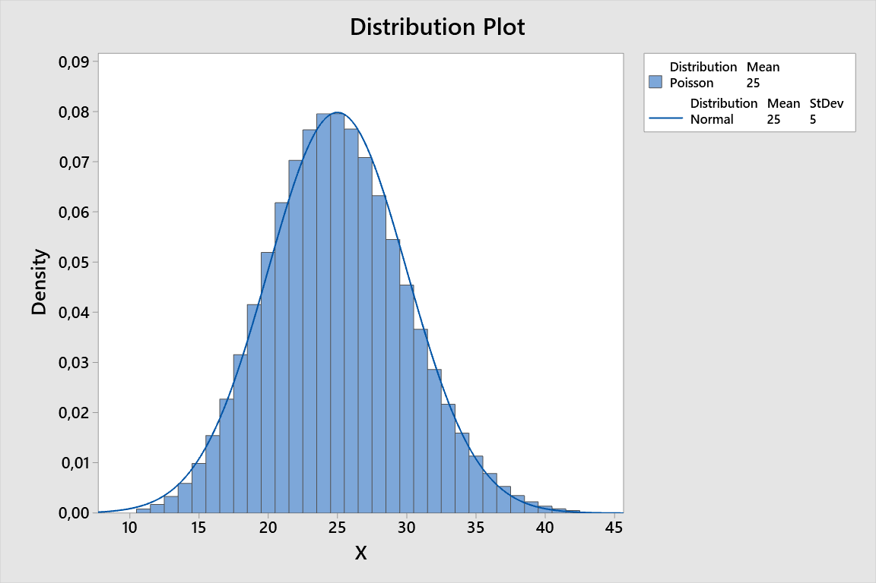
Poisonfordeling og normalfordeling

Slide 10
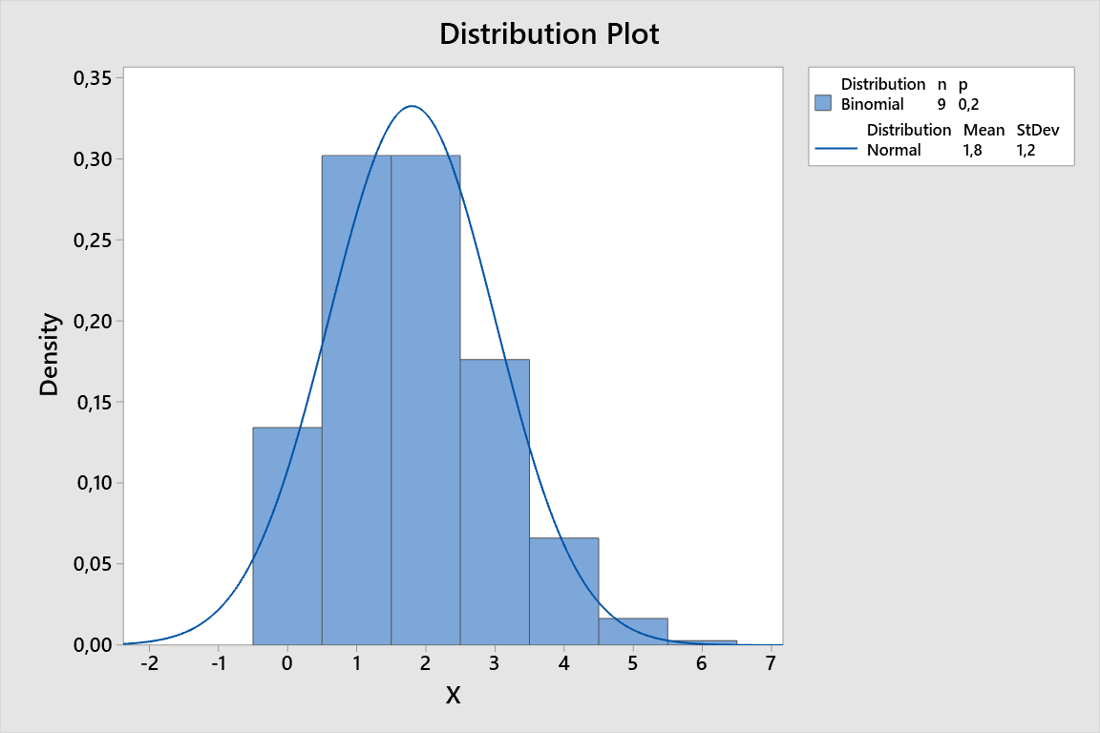
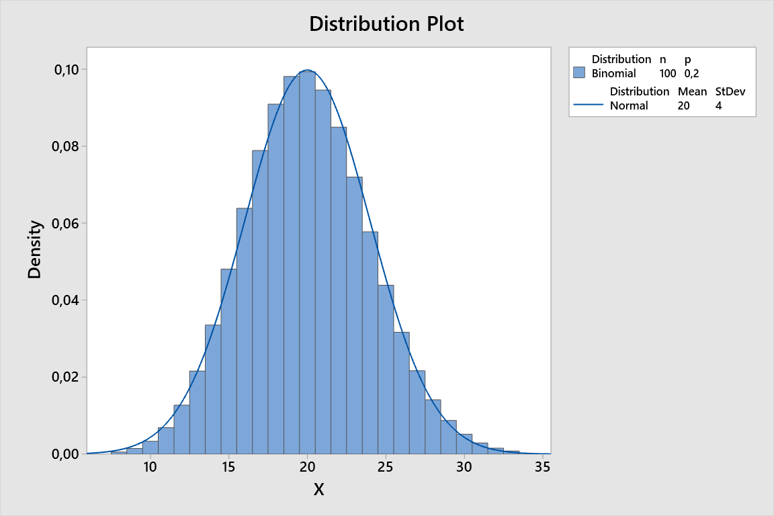
Binomisk fordeling og normalfordelinga

Slide 11
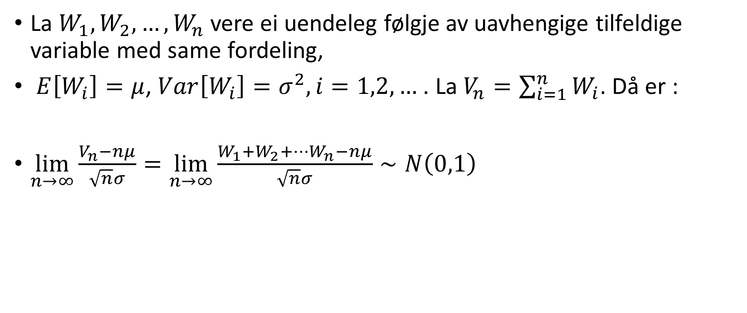
Sentralgrenseteoremet
La $W_{1},W_{2},…,W_{n}$ vere ei uendeleg følgje av uavhengige tilfeldige variable med same fordeling,
$E\left[W_{i}\right]=μ$, $Var\left[W_{i}\right]=σ^{2},i=1,2,…$ . La $V_{n}=\sum_{i=1}^{n}{W_{i}}$. Då er :
$\lim_{n→∞}\frac{V_{n}−nμ}{\sqrt{n}σ}=\lim_{n→∞}\frac{W_{1}+W_{2}+⋯W_{n}−nμ}{\sqrt{n}σ}∼N\left(0,1\right)$

Slide 12








Slide 13




















Slide 14













